Slide 1
“书店”项目软件测试汇报
小组成员：（单元测试）
（性能测试）
（压力测试）
（自动化测试）

Slide 2
目录
CONTANTS
01
02
03
04
项目介绍
测试介绍
单元测试
性能测试
05
06
07
压力测试
自动化测试
时间安排

Slide 3

PART
01
项目介绍

Slide 4

项目简介
“书店”
后端：Spring Boot+Maven+Echarts+Log4j2+Druid
前端： Bootstrap
主要参考天猫商城的购物流程
包含商品管理，订单管理，类别管理，用户管理和交易额统计等模块，实现了对整个商城的一站式管理和维护。

Slide 5
项目简介
用户模块
系统模块
功能模块
合计逾20多个接口
理论：路径覆盖 + 经验
选择了六个最综合、最核心的接口
登录账号
查看商品详情信息
查看购物车
添加商品分类
检索商品列表
上传产品图片
修改产品价格
查询用户订单

Slide 6
PART
02
测试介绍

Slide 7
压力测试
性能测试
基于等价类划分的黑盒测试
基于判定表的黑盒测试
基路径测试
单元测试
前端自动化测试
测试用例数量：-
测试用例数量：-
测试用例数量：7
测试用例数量：6
测试用例数量：3
测试用例数量：10
测试用例数量：1
测试结果：-
测试结果：-
测试结果：-
测试结果：-
测试结果：-
测试结果：-
测试结果：-
用户模块
性能测试
基于等价类划分的黑盒测试
基于判定表的黑盒测试
基路径测试
单元测试
前端自动化测试
测试用例数量：-
测试用例数量：11
测试用例数量：10
测试用例数量：7
测试用例数量：23
测试用例数量：4
测试结果：-
测试结果：-
测试结果：-
测试结果：-
测试结果：-
测试结果：-
功能模块
性能测试
基于等价类划分的黑盒测试
基于判定表的黑盒测试
基路径测试
单元测试
前端自动化测试
测试用例数量：-
测试用例数量：15
测试用例数量：15
测试用例数量：11
测试用例数量：30
测试用例数量：4
测试结果：-
测试结果：-
测试结果：-
测试结果：-
测试结果：-
测试结果：-
系统模块

Slide 8
PART
03
单元测试

Slide 9

测试工具
Junit(Java单元测试框架)
EasyMock(模拟测试辅助工具)
PowerMock(单元测试模拟工具)
用于测试期望结果的断言
用于共享共同测试数据的测试工具
用于方便的组织和运行测试的测试套件
图形和文本的测试运行器
开放源代码的
回归测试框架
白盒测试
1
3
功能
很强的扩展性
易于集成到程序构建中
JUnit与Ant结合用于实施增量开发
分离测试代码与产品代码
极限编程
重构
2
4
优点
特性

Slide 10
PART
04
性能测试

Slide 11

测试工具——IDEA内置JProfiler插件
IDEA插件
Eclipse插件
直觉式GUI
抓住性能瓶颈
抓出内存漏失
内存使用情况
集成性强
性能强悍
无需本地部署 无需Tomcat
提供多整合用途
动态分配泄漏
CPU剖析
评估线程冲突

Slide 12
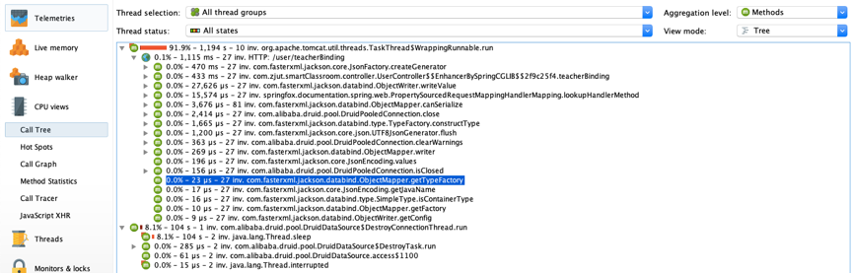
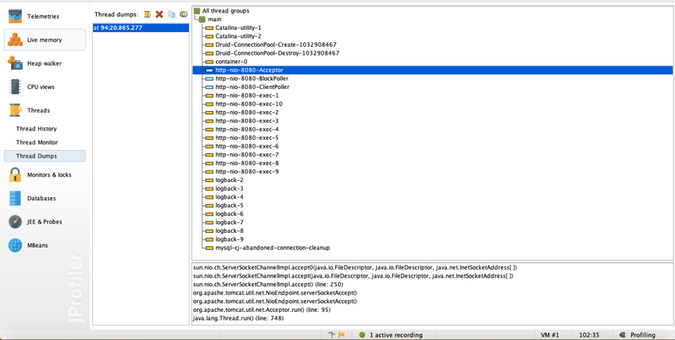
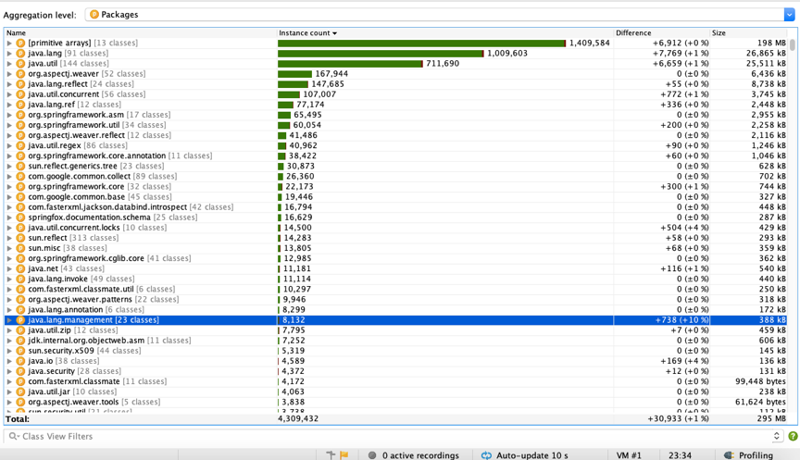
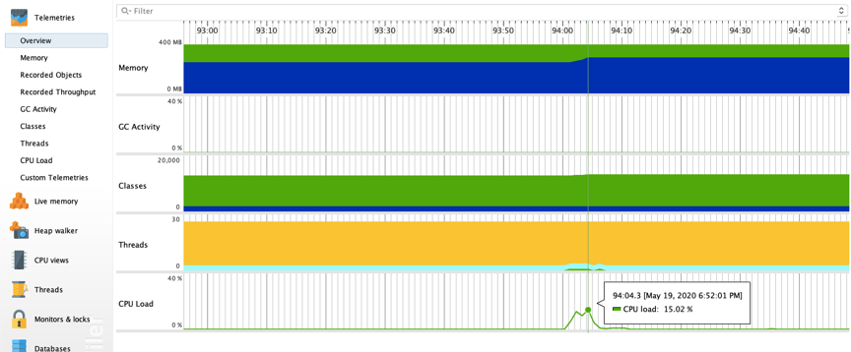
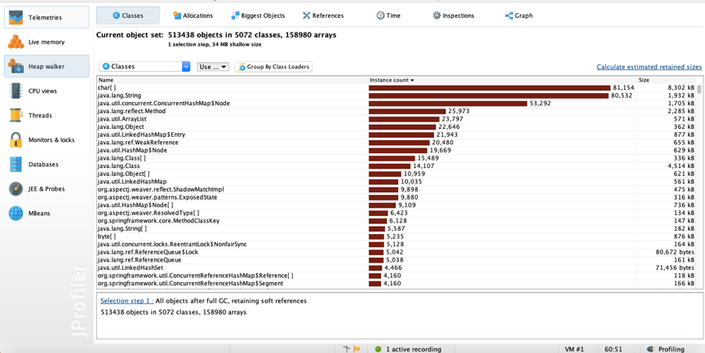
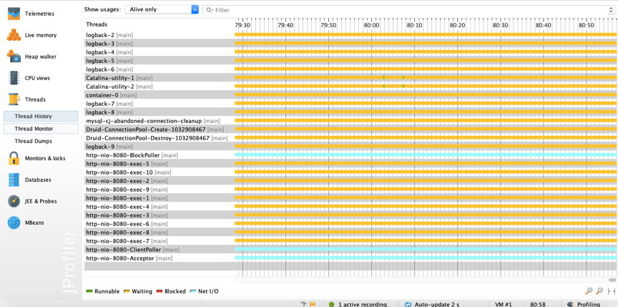
六角度、全方面
CPU
检测
死锁
监控
内存
分配
CPU
Threads
对象
引用
线程
监测

Slide 13
PART
05
压力测试

Slide 14

测试工具
静态文件
Java小服务程序
CGI脚本
适用范围广
功能测试
回归测试
功能强大
Java对象
数据库 FTP服务器
正则表达式
断言

Slide 15
2-5-10 理论
响应时间<2s
非常快
响应时间2~5s
一般
响应时间5~10s
响应速度慢
但还可以接受
响应时间>10s
感觉系统糟透了 准备离开或重新请求

Slide 16
PART
06
自动化测试

Slide 17

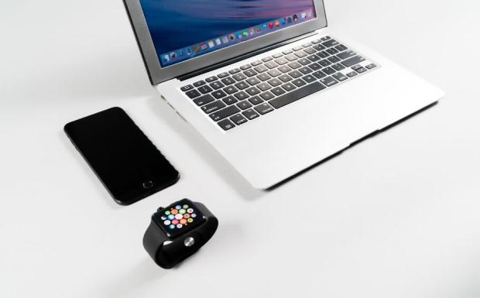
测试工具
miniprogram-automator + Jest微信小程序自动化测试
miniprogram-automator
通过编写js脚本对前端元素进行定位、监听、捕获、操作。
Jest
使用Jest建立断言，来比较运行结果和预期结果。

Slide 18
PART
07
时间安排

Slide 19
时间安排
6月
完成测试
05
03
04
5.8
5.9
小组第二次讨论
对测试结果进行汇总，并对讨论产生的问题进行处理解决
01
02
4.27
4.30
完成初步的测试计划
开始测试

Slide 20
谢谢欣赏
THANK YOU

